Slide 1

FIREBASE
Brigada Paraíso
Aylin Yepez
2020

Slide 2
INICIAR UN PROYECTO

Slide 3
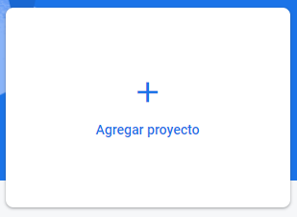
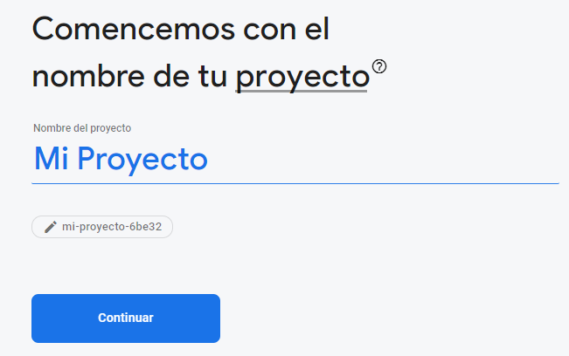
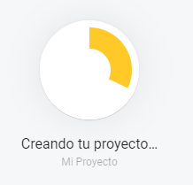

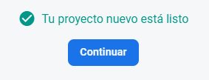
https://firebase.google.com/
Vamos a la consola
LISTO

Slide 4
WEB

Slide 5
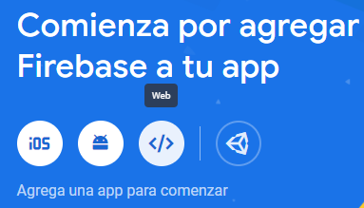
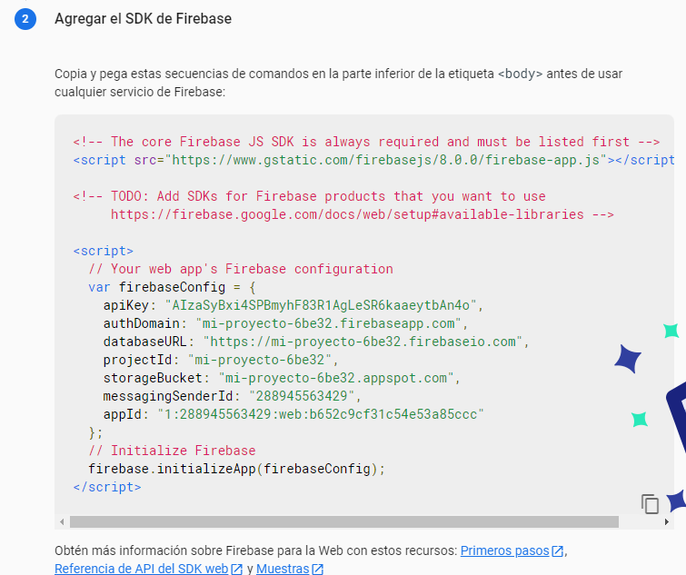
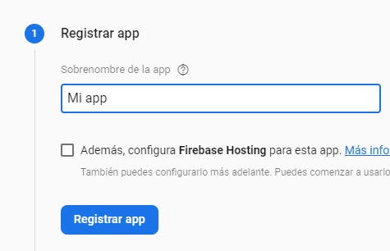


Slide 6
DATABASE

Slide 7


CLOUD FIRESTONE
REALTIME DATABASE

Slide 8
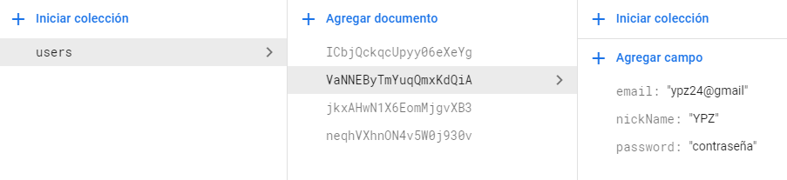
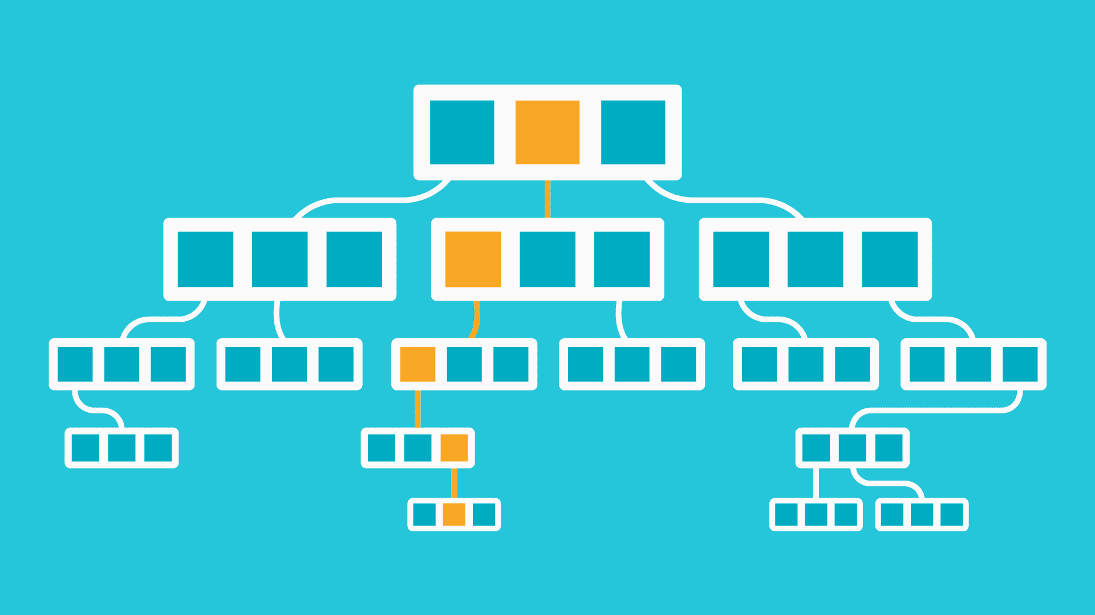
CLOUD FIRESTONE
Cloud Firestore es una base de datos de documentos NoSQL que permite almacenar, sincronizar y consultar fácilmente datos para tus apps móviles y web a escala global.
https://firebase.google.com/products/firestore?authuser=0

Slide 9
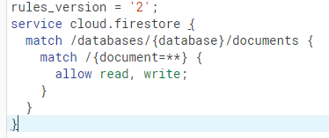
PASOS…
1. Configurar Entorno de desarrollo
<script src="https://www.gstatic.com/firebasejs/7.2.3/firebase-app.js"></script>
<script src="https://www.gstatic.com/firebasejs/7.2.3/firebase-firestore.js"></script>
2. Inicializa Cloud Firestone
firebase.initializeApp({
apiKey: '### FIREBASE API KEY ###',
authDomain: '### FIREBASE AUTH DOMAIN ###',
projectId: '### CLOUD FIRESTORE PROJECT ID ###'
});
const db = firebase.firestore();

Slide 10
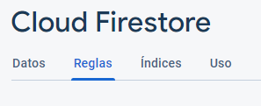
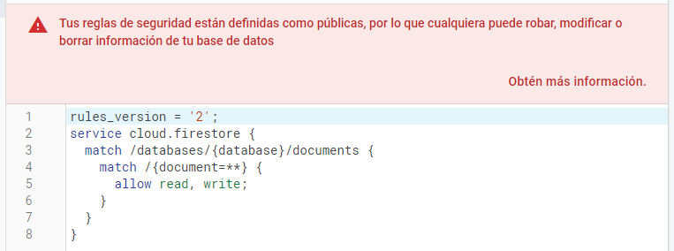
3. Poner las reglas públicas para poder hacer pruebas
EN PRODUCCIÓN NO HACER ESTO

Slide 11
AUTENTICACIÓN

Slide 12
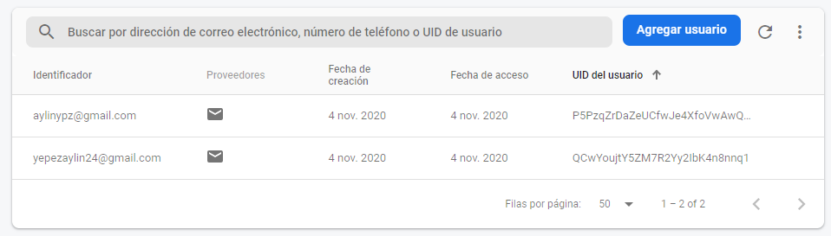
EMAIL
Cloud Firestore es una base de datos de documentos NoSQL que permite almacenar, sincronizar y consultar fácilmente datos para tus apps móviles y web a escala global.
https://firebase.google.com/docs/auth/web/start?authuser=0#connect_your_app_to_firebase

Slide 13
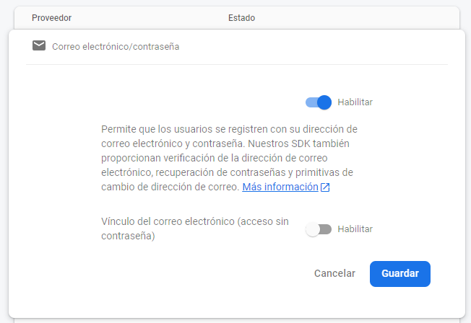

1. Configurar Entorno de desarrollo
<script src="https://www.gstatic.com/firebasejs/6.2.0/firebase-auth.js"></script>
2. Inicializa Authentication
const auth = firebase.auth();

Slide 14
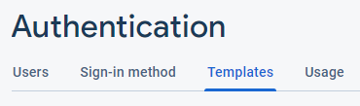

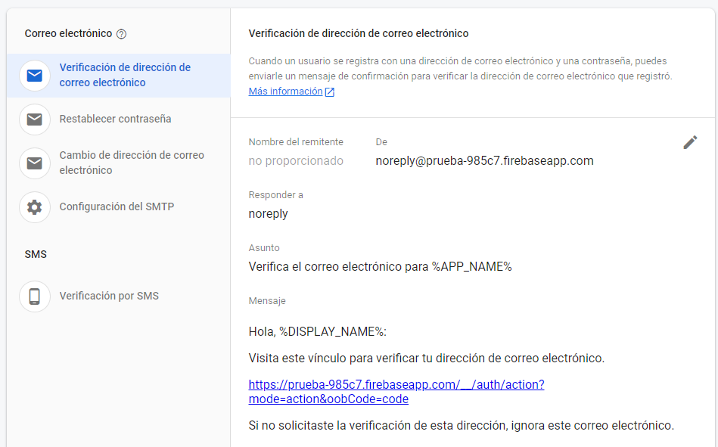
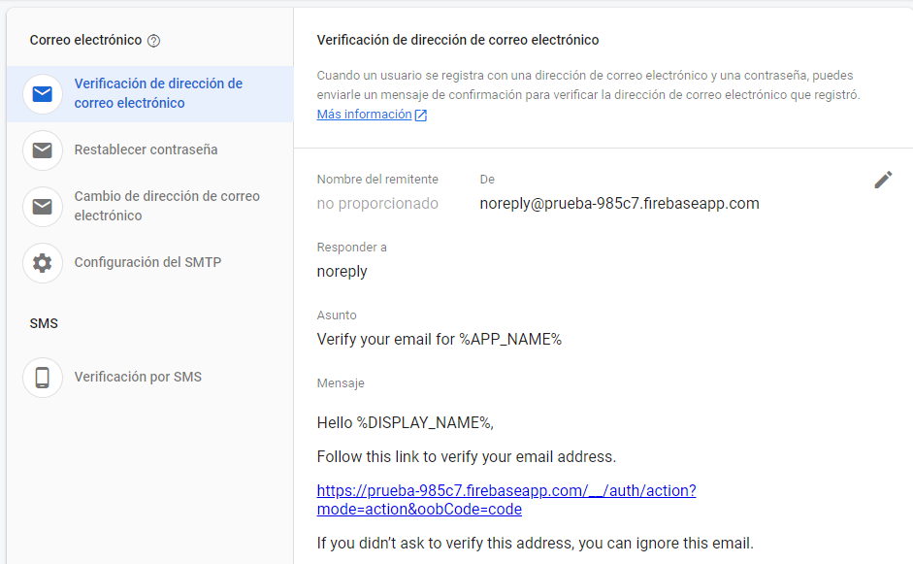
Personalizar mensajes

